Slide 1

Netflix
김태양, 최용현, 조한웅, 김승진 5팀

Slide 2


Netflix
CONTENTS
- 선정 비즈니스 소개
- 요구사항 분석
- 객체와 속성
- 관계
- ER 모델 설계
5팀

Slide 3

1
선정 비즈니스 소개

Slide 4
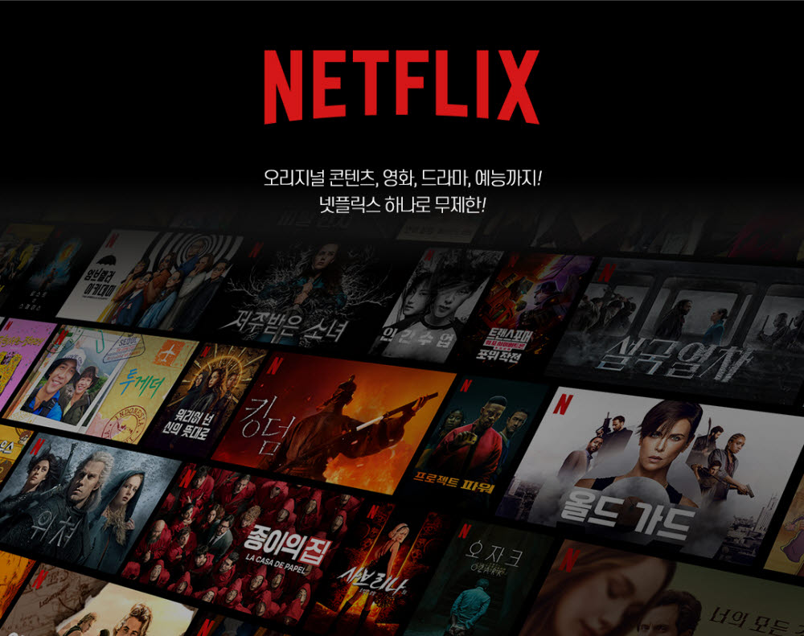
선정 비즈니스 소개
5팀
넷플릭스는 TV 프로그램, 영화, 애니메이션, 다큐멘터리 등 다양한 콘텐츠를 인터넷 연결이 가능한 디바이스에서 시청할 수 있는 스트리밍 서비스이다.
총 4,200만여 장의 영상물을 보유하고 있으며 2018년 3분기 기준으로 전세계에서 1억 3,700만 명의 회원들에게 서비스 중으로 온라인 동영상 시장 점유율 1위를 기록하고 있다.

Slide 5
2
요구사항 분석

Slide 6
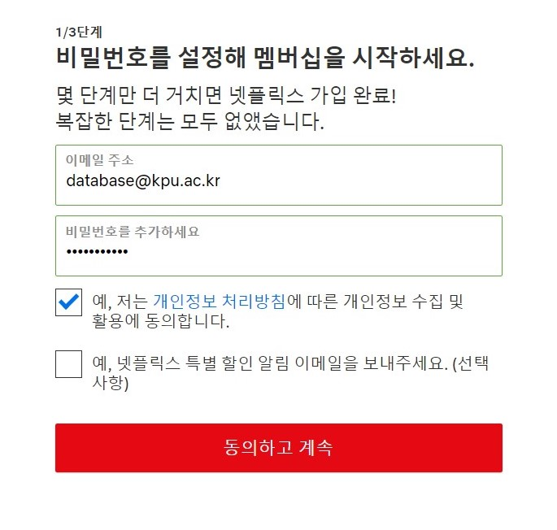
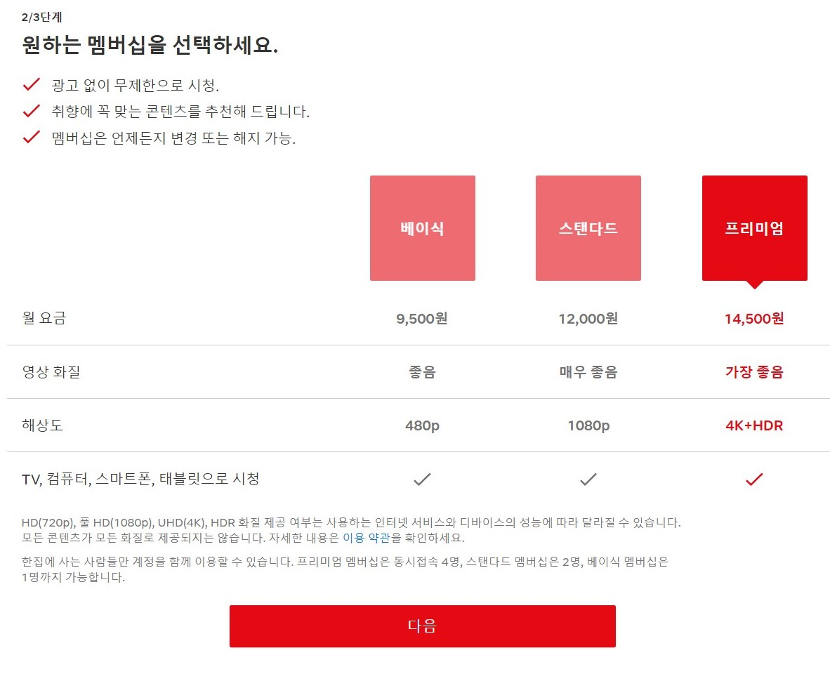
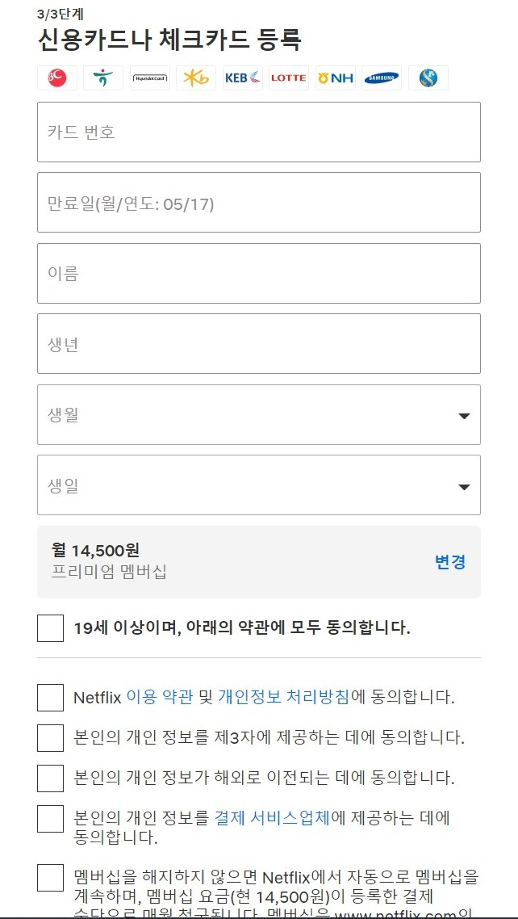
요구사항 분석 – 개체와 속성
5팀
회원은 이메일, 비밀번호, 회원 이름, 생년월일, 성별, 전화번호, 결제방식, 결제일자를 구성요소로 갖는다.
회원은 회원ID가 부여되어 고유하게 식별된다.
구독상품은 구독타입(고유함), 동시접속가능 수, 화질, 가격을 구성요소로 갖는다.

Slide 7
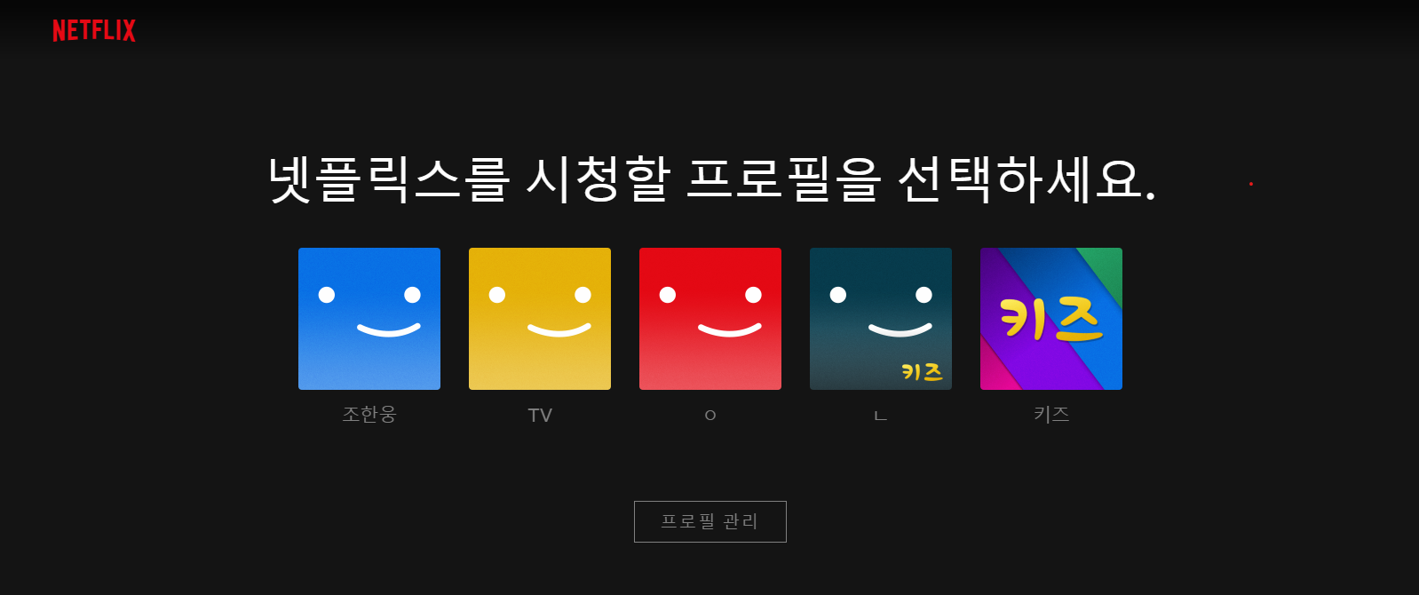
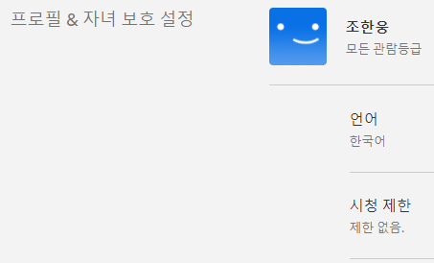
요구사항 분석 – 개체와 속성
5팀
회원은 최대 5개의 프로필을 생성할 수 있다.
프로필은 프로필 이름, 선택 언어, 시청제한을 구성요소로 갖는다.

Slide 8
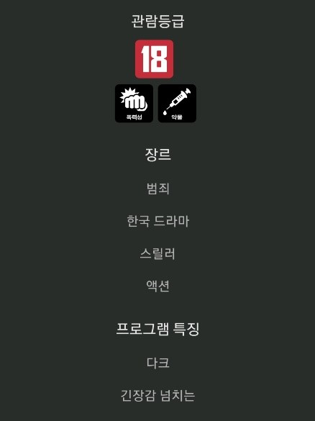
요구사항 분석 – 개체와 속성
5팀
작품은 작품명, 장르, 연령 등급을 구성요소로 갖는다.
작품은 작품ID가 부여되어 고유하게 식별된다.
작품은 재생시간, 여러 언어의 자막과 더빙, 평가를 데이터로 갖는다.
작품은 내용 정보로 태그 된다.
내용 정보는 7가지의 정보를 가진다.

Slide 9
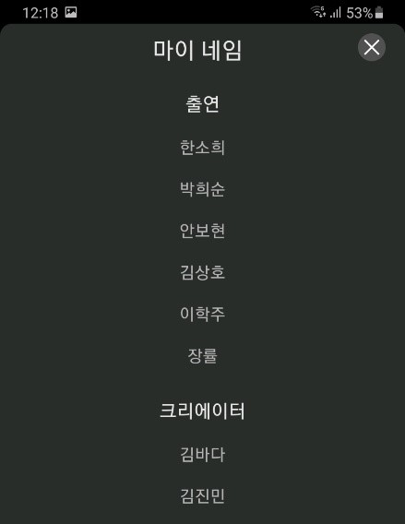
요구사항 분석 – 개체와 속성
5팀
감독은 이름과 생년월일을 갖는다.
감독은 감독ID가 부여되어 고유하게 식별된다.
출연진은 이름과 생년월일을 갖는다.
출연진은 출연진ID를 부여해 고유하게 식별된다.

Slide 10
요구사항 분석 – 개체와 속성
5팀
상은 시상식명, 시상 년도, 분야를 구성 요소로 갖는다.
제작사는 제작사명을 고유하게 가진다.

Slide 11
요구사항 분석 – 관계
5팀
회원은 0개 혹은 1개의 구독상품을 구독하고, 구독상품은 여러 명의 회원이 구독한다.
회원은 최대 5개의 프로필을 가지고, 프로필은 한 개의 회원을 가진다.
프로필을 통해 여러 작품을 시청하고, 작품은 여러 프로필이 시청한다.
프로필마다 시청 기록이 남는다.
프로필마다 여러 작품을 찜할 수 있고, 작품은 여러 프로필이 찜할 수 있다.
찜 한 작품들은 찜 한 목록에 저장된다.

Slide 12
요구사항 분석 – 관계
5팀
제작사는 여러 개의 작품을 제작하고, 작품은 여러 개의 제작사가 제작한다.
작품에는 다수의 감독과 출연진이 관여하고, 감독과 출연진은 다수의 작품에 관여한다.
여러 상을 수상한 작품들이 있고, 한 상을 여러 작품이 수상할 수 있다.
작품마다 작품 데이터를 가지고, 작품 데이터는 한 개의 작품을 가진다.
작품은 여러 내용 정보로 태그되고, 내용 정보는 여러 개의 작품을 태그할 수 있다.

Slide 13
3
ER 모델 설계

Slide 14
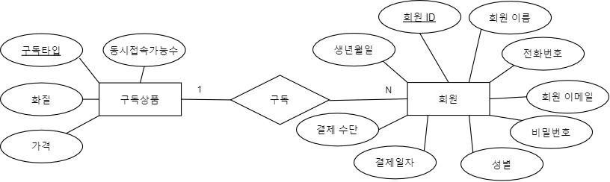
ER 다이어그램
Netflix
구독 관계
회원은 구독상품을 최대 1개 구독할 수 있고, 구독상품은 최대 N명의 회원이 구독한다.

Slide 15
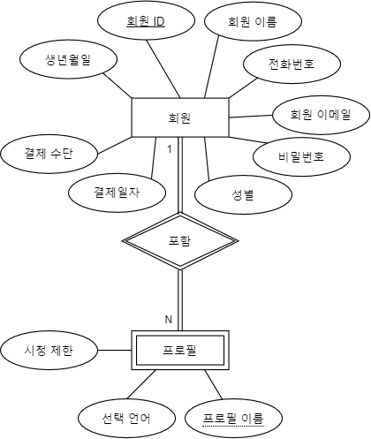
ER 다이어그램
Netflix
포함 관계
회원은 프로필을 최대 N개 까지 가질 수 있고, 회원에게 프로필이 없을 수 없다.
프로필은 회원 한 명이 생성하고, 회원이 없는 프로필은 있을 수 없다.

Slide 16
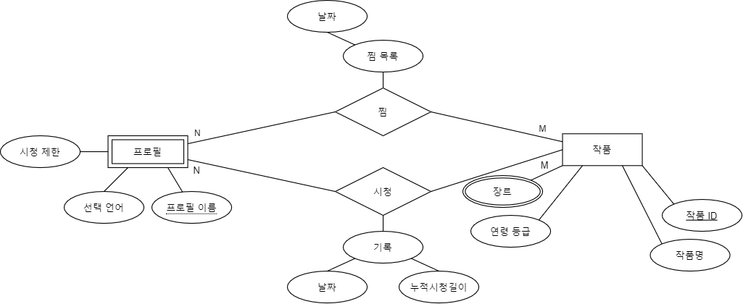
ER 다이어그램
Netflix
찜 & 시청 관계
프로필은 M개의 작품을 시청할 수 있고, 작품은 N개의 프로필이 시청할 수 있다.
이때 시청 기록이 남는다.
프로필은 작품 M개를 찜 할 수 있고, 작품은 프로필 N개가 찜 할 수 있다.
이때 찜 한 작품들은 찜 한 목록에 저장된다.

Slide 17
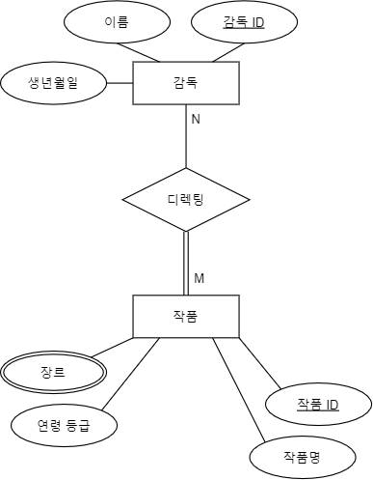
ER 다이어그램
Netflix
디렉팅 관계
작품은 N명의 감독이 디렉팅하고, 감독은 M개의 작품을 디렉팅 할 수 있다.

Slide 18
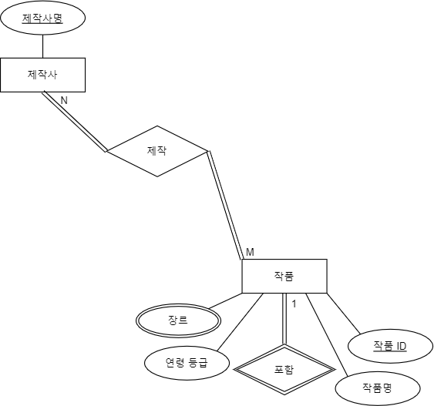
ER 다이어그램
Netflix
제작 관계
제작사는 M개의 작품을 제작하고, 작품이 없는 제작사는 의미가 없다.
작품은 N개의 제작사를 가지고, 제작사가 없는 작품은 존재하지 않는다.

Slide 19
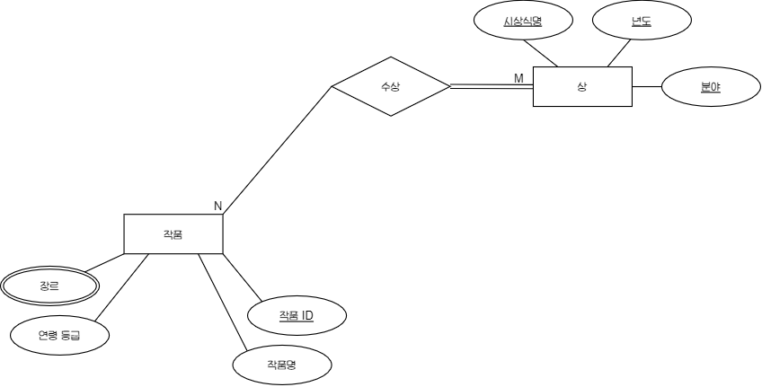
ER 다이어그램
Netflix
수상 관계
작품은 총 M개의 상을 수상할 수 있고 상은 N개의 작품이 수상할 수 있다.

Slide 20
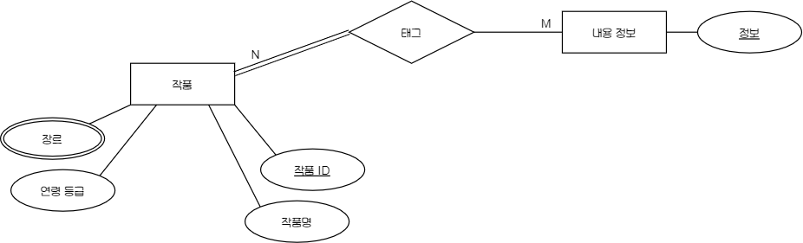
ER 다이어그램
Netflix
태그 관계
작품은 M개의 내용정보를 가지고, 내용정보가 없는 작품은 없다.
내용정보는 N개의 작품에 태그 될 수 있다.

Slide 21
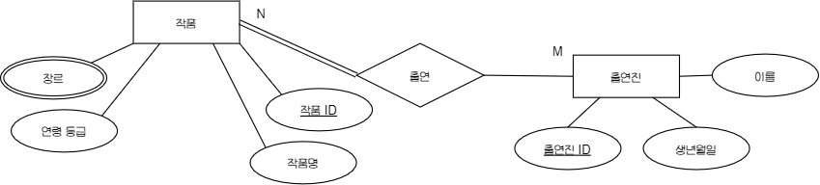
ER 다이어그램
Netflix
출연 관계
출연진은 작품 N개에 출연할 수 있고, 작품은 M명의 출연진이 출연할 수 있다. 출연진이 없는 작품은 없다.

Slide 22
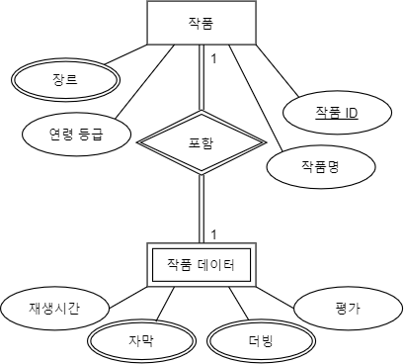
ER 다이어그램
Netflix
포함 관계
작품은 작품 데이터를 최대 한 개 포함해야 하고, 작품데이터는 한 개의 작품이 포함한다.

Slide 23
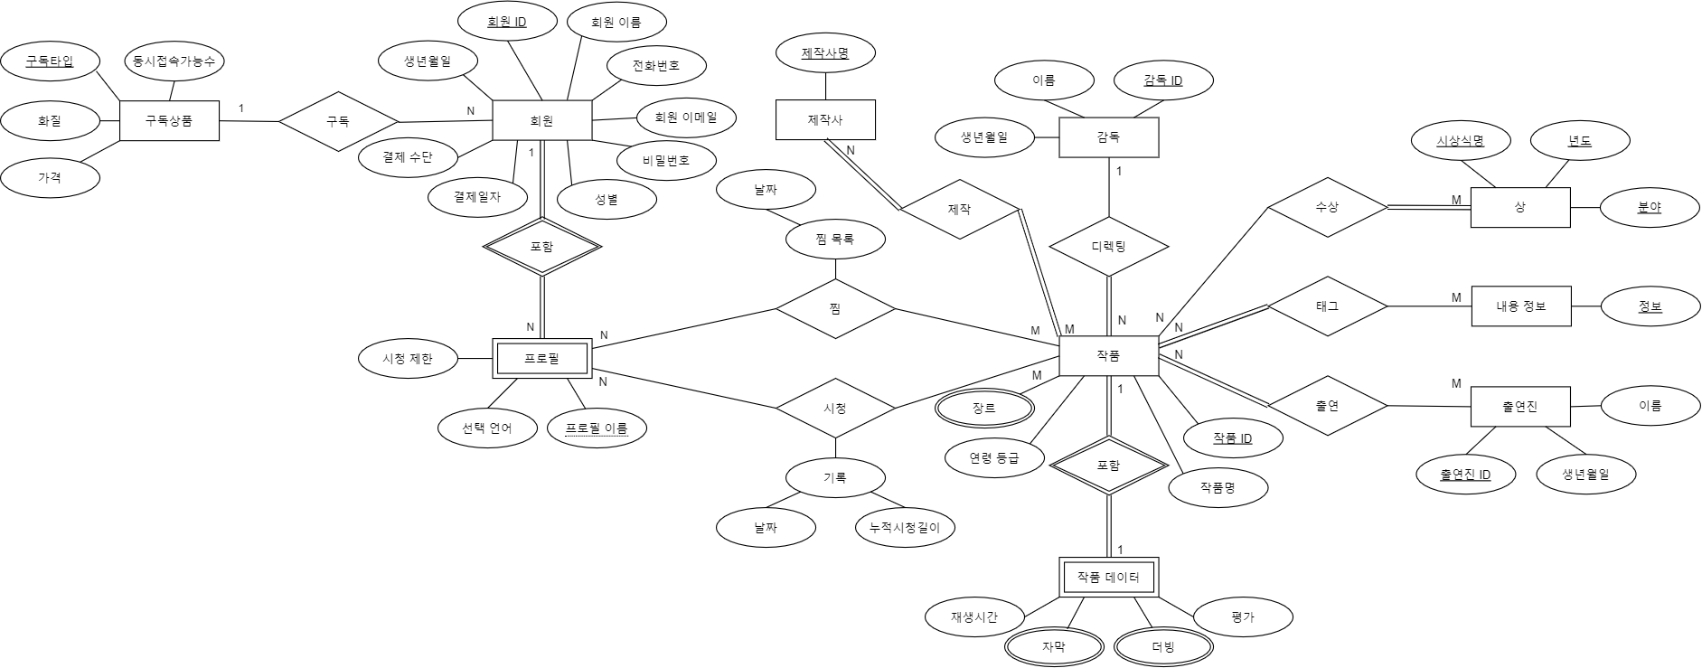
ER 다이어그램
Netflix
전체 다이어그램

Slide 24
---ENDING CREDIT--- ---5팀--- 김승진 김태양 조한웅 최용현 Thank you for listening

